Slide 1
Двадцать третье ноября.
Классная работа.

Slide 2

У меня прекрасное, солнечное настроение. Я готов(а) к работе.

Slide 3
ОГЭ по русскому языку…
Какого рода задания вам предстоит выполнить?

Slide 4
ОГЭ по русскому языку…
Какого рода задания вам предстоит выполнить? Написать сжатое изложение, ответить на тестовые задания по тексту, написать сочинение-рассуждение.
С чем будем работать?

Slide 5
ОГЭ по русскому языку…
Какого рода задания вам предстоит выполнить? Написать сжатое изложение, ответить на тестовые задания по тексту, написать сочинение-рассуждение
С чем будем работать?
С текстом!!!!

Slide 6
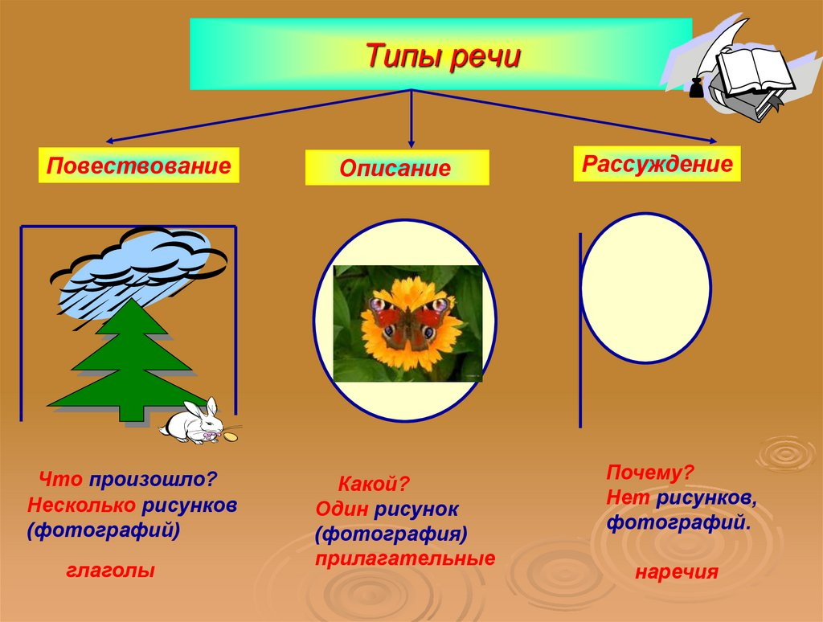
Какие типы текстов вы знаете?

Slide 7
Какому типу речи соответствует данная схема?
І. Тезис.
ІІ. Доказательство:
1. Аргумент 1.
2. Аргумент 2.
ІІІ. Вывод.

Slide 8
Тезис- это утверждение, которое требуется …….
Аргумент- это ….. , подтверждающие выдвинутый тезис.
Вывод- это ….. подведённого рассуждения.

Slide 9
Тезис- это утверждение, которое требуется доказать.
Аргументы- это доказательства , подтверждающие выдвинутый тезис.
Вывод- это итог подведённого рассуждения.

Slide 10
Поzдгоnтоfвка к наwпиupсаниjю сiочиqнеlния- раfсdсужgденsия

Slide 11
Подготовка к написанию сочинения -рассуждения

Slide 12
Цели урока:
1.Выстроить ал…..м работы над сочинением-рассуждением.
2.Научиться …. текст, находить в нём …… для будущего сочинения.
3.Познакомиться с речевыми …. для написания сочинения.
4. Создать …. сочинения по нравственному понятию.

Slide 13
Цели урока:
1.Выстроить алгоритм работы над сочинением-рассуждением.
2.Научиться вчитываться в текст, находить в нём информацию для будущего сочинения.
3.Познакомиться с речевыми клише для написания сочинения.
4. Создать проект(черновик) сочинения по нравственному понятию.

Slide 14
Эпиграф:
Доброта – золотая цепочка, с помощью которой общество связывает себя друг с другом.
Иоганн Вольфганг фон Гёте

Slide 15
Как звучит задание 9.3?
Как Вы понимаете значение слова Доброта? Сформулируйте и прокомментируйте данное Вами определение. Напишите сочинение-рассуждение на тему: «Что такое Доброта?», взяв в качестве тезиса данное Вами определение. Аргументируя свой тезис, приведите 2 (два) примера-аргумента, подтверждающих Ваши рассуждения: один пример-аргумент приведите из прочитанного текста, а второй - из Вашего жизненного опыта.
Объём сочинения должен составлять не менее 70 слов.
Если сочинение представляет собой пересказанный или полостью переписанный текст, без каких бы то ни было комментариев, то такая работа оценивается нулём баллов.

Slide 16
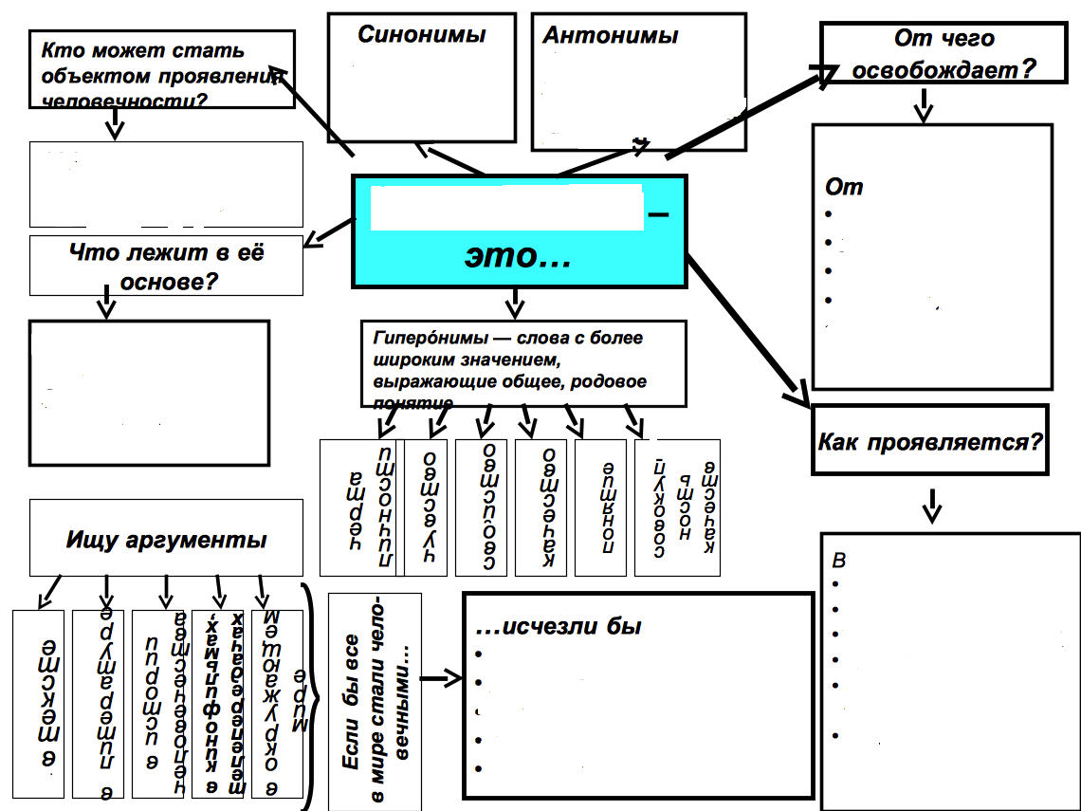
Поработаем над толкованием слова

Slide 17
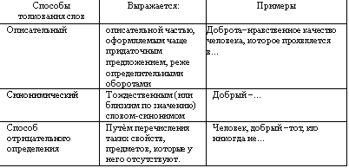
Пишем тезис
Доброта- нравственное качество человека, которое проявляется в…..

Slide 18
Комментарий к тезису –
2-3 предложения, содержащие размышления в соответствии с заявленным тезисом. В данном случае это могут быть размышления по поводу того, по отношению к кому и при каких обстоятельствах может быть проявлена доброта?

Slide 19
Прочитайте текст и ответьте на вопросы:
1.Какую проблему поднимает в тексте А.А. Лиханов?
2.Какой тип речи использован в тексте?
3.Какова основная мысль текста? Запишем…

Slide 20
Работа в парах/группах

Slide 21
Обобщим…Составим синквейн
1.ДОБРОТА.
2.Какая она для вас?
3. Что она делает для вас и для других людей?
4. Синоним к слову «доброта».

Slide 22
Цели урока достигли?
1.Выстроить алгоритм работы над сочинением-рассуждением.
2.Научиться вчитываться в текст, находить в нём информацию для будущего сочинения.
3.Познакомиться с речевыми клише для написания сочинения.
4. Создать проект(черновик) сочинения по нравственному понятию.

Slide 23
Закончите предложения:
• Я был(а) удивлен(а) …
• Мне пригодится на экзамене…
• Я не знал(а)…
• Теперь я знаю…

Slide 24
Домашнее задание: 1.написать сочинение – рассуждение на тему:
«Что такое Дружба?», взяв в качестве тезиса данное вами определение;
2.перейти по ссылке в эл.журе, посмотреть видео о сочинении 9.3.

